Slide 1

Benoît LEBRETON
Associé / Conseil en propriété industrielle

Slide 2

DROIT DE LA PROPRIETE INTELLECTUELLE

Slide 3
La CNCPI : Compagnie Nationale des Conseils en Propriété Industrielle
Unique organisme professionnel représentant la totalité des 982 Conseils en Propriété Industrielle (CPI) français: chaque CPI est obligatoirement membre de la CNCPI
Force de proposition sur l’ensemble des sujets de propriété industrielle
Garantie de compétence, d’indépendance et de moralité

Slide 4
Deux acteurs clés et complémentaires de la Propriété Industrielle en France
L’INPI, établissement public : délivrance des titres de propriété industrielle - diffusion des informations
Les Conseils en Propriété Industrielle conseillent, assistent et représentent leurs clients pour l’obtention, le maintien, l’exploitation ou la défense des droits de propriété industrielle

Slide 5
Domaines d’intervention des CPI
Brevets
Droit d’auteur
Saisie contrefaçon
Marques
Inventions de salariés
Veille et surveillance
Noms de domaine
Données personnelles
Contrats
Etudes financières (CIR)
Logiciels
Analyse de brevetabilité
Savoir-faire
Indications géographiques
Recherche d’antériorités
Dessins et Modèles
Opposition (brevet, marque)
Formation à la PI
Liberté d’exploitation
Stratégie de protection et
de valorisation des innovations
Concurrence déloyale

Slide 6
PLAN
La propriété intellectuelle: introduction
1/ Le droit des marques
2/ Les identifiants sociaux de l’entreprise
3/ Les noms de domaine Internet
4/ Les dessins et modèles
5/ Les brevets
6/ L’exploitation des droits

Slide 7
QU’EST CE QUE LA
PROPRIETE INTELLECTUELLE?

Slide 8
Qu’est-ce que la propriété intellectuelle ?
QUEL(S) DROIT(S) ?
Propriété Intellectuelle
Propriété Littéraire et artistique
Propriété Industrielle
Droit d’auteur
Droits voisins
Droit des brevets
Droit des marques
Dessins et modèles
Protection automatique n’étant soumise à aucune formalité
Protection soumise à dépôt

Slide 9
Qu’est-ce que la propriété intellectuelle ?
Comment acquiert-on la propriété ?
L.111-1 CPI : « l’auteur d’une œuvre de l’esprit jouit sur cette œuvre du seul fait de sa création d’un droit de propriété incorporel exclusifs et opposables à tous ». La naissance du droit est la conséquence de la formulation de la pensée sur un support.
Droit d’auteur
Brevets, marques
Dépôt d’une demande devant l’office pertinent (INPI, EUIPO, OEB…).
Dessins et modèles
Double protection: avec ou sans dépôt d’une demande de protection.

Slide 10
Qu’est-ce que la propriété intellectuelle ?
La Propriété Littéraire et Artistique
Droit d’auteur
La création protégeable est une « œuvre de l’esprit », c’est-à-dire :
une création intellectuelle et non pas une simple découverte ;
une création de forme : la réalisation concrète de la conception de l’auteur.
Une idée n’est pas protégeable
La création est protégée si elle revêt un caractère d’originalité au sens du droit: « l’empreinte de la personnalité de l’auteur », la manifestation de sa personnalité, la marque d’un apport intellectuel (logiciel).

Slide 11
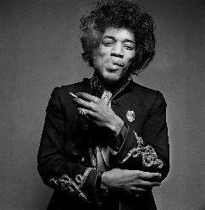
Qu’est-ce que la propriété intellectuelle ?
La Propriété Littéraire et Artistique
Exemple de création jugée non originale par les juges
TGI PARIS, 2015: le photographe n’a pas suffisamment justifié ses choix permettant de caractériser l’originalité.
Ex. angle de vue, cadrage, lumière, position du modèle, effets (flous, netteté, contraste…)

Slide 12
Qu’est-ce que la propriété intellectuelle ?
Droit d’auteur
Droit reconnus à l’auteur sur sa création
Les droits patrimoniaux
Les droits
extra-patrimoniaux
Evaluables en argent
Durent 70 ans après la mort de l’auteur
Ex.:
Droit d’exploitation (droit de reproduction, droit de représentation);
Droit de suite.
Attachés à la personne
Pas de limite de durée
Ex.:
Droit de divulgation;
Droit au respect de l’intégrité de l’œuvre;
Droit à la paternité;
Droit de retrait et de repentir.

Slide 13
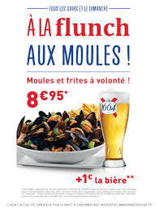
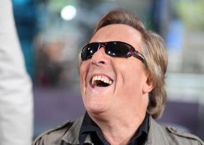
Qu’est-ce que la propriété intellectuelle ?
Exemple du droit au respect de l’œuvre
Affaire « On va fluncher »
Les juges concluent que la société de publicité produisant le film publicitaire a porté atteinte à Didier Barbelivien sur son tube « On va s’aimer ».
Décision: Cour de cassation, 2 avril 2009, Universal / Barbelivien, pourvoi n°08-10194

Slide 14
Qu’est-ce que la propriété intellectuelle ?
Logiciels
Principe: le logiciel est protégé par le droit d’auteur.
Critère de l’originalité appliqué au logiciel: l’apport intellectuel, et un effort personnalisé
Protection des codes sources : pas de dépôt officiel
Solutions pour la protection : dépôt avec séquestre chez huissier, dépôt auprès de l’agence pour la protection des programmes etc…
Le programme d’ordinateur n’est pas protégeable en tant que tel au titre du brevet d’invention.

Slide 15
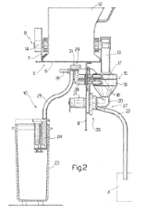
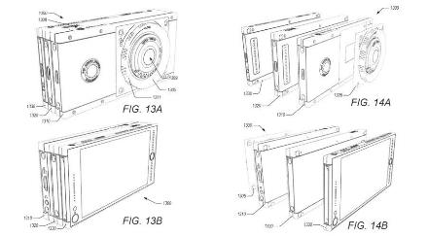
Qu’est-ce que la propriété intellectuelle ?
Logiciels
Ce qui compte: donner date certaine à la création et ainsi éviter toute remise en cause à l’avenir.
L’ensemble d’un logiciel ne peut être breveté. Seule l’invention technique découlant du logiciel pourra être couverte. Autrement dit, ce seront uniquement les éléments techniques utilisés par ce logiciel qui seront brevetés.
Exemple de logiciel brevetable : le système embarqué qui combine logiciel et matériel ( le distributeur automatique de boissons, le téléphone portable).
Distributeur automatique de boissons
Smartphone Hydrogen One

Slide 16





Qu’est-ce que la propriété intellectuelle ?
Les droits voisins
Les droits voisins ont une nature différente du droit d’auteur.
Certaines dispositions sont néanmoins communes.
Artistes interprètes (au service de l’œuvre) ;
Producteurs, Entreprises de communication audiovisuelle (services techniques et financiers) ;
Producteurs de base de données.

Slide 17
Qu’est-ce que la propriété intellectuelle ?
Droit des brevets
Qu’est-ce qu’un brevet?
Titre de propriété industrielle conférant à son titulaire un droit exclusif d’exploitation d’une invention pendant une durée pouvant aller jusqu’à 20 ans.
Quelle est la finalité d’un brevet?
- Promouvoir le progrès technique: l’inventeur reçoit un droit en contrepartie d’une divulgation enrichissant la culture technique de la société.
Promouvoir le bien être collectif: le brevet permet le développement de l’industrie, développement social.
Intérêt du brevet pour le déposant?
Le breveté sera le seul à pouvoir exploiter la part de marché qui lui sera allouée. Monopole.

Slide 18


Qu’est-ce que la propriété intellectuelle ?
Protections proches du brevet
Proche du brevet, la délivrance de ce titre est plus aisée (conditions d’obtention moins strictes) mais sa durée de protection plus limitée (6 ans)
Le certificat d’utilité
La certification complémentaire de protection (CCP)
Rattaché aux brevets liés aux médicaments, ce titre permet de rallonger leur durée de protection (durée maximale de 5 ans), ces brevets spécifiques pouvant faire l’objet d’une autorisation de mise sur le marché (AMM).
Ex. dépôt de la demande de brevet
AMM
Fin du brevet
01/01/2017
01/01/2019
01/01/2039
La protection du secret des affaires
Protection de la création par le secret. Il ne s’agit pas de propriété industrielle car le secret ne fait naître aucun droit sur l’objet du secret.
Protection des variétés végétales créées par l’homme.
Le droit des obtentions végétales
Ex. kiwi « Belle de Chine »
Ex. hibiscus « Planet Solène Tansol »

Slide 19
Qu’est-ce que la propriété intellectuelle ?
Droit des marques
Définition de la marque
La marque est un signe permettant de distinguer les produits ou services proposés par une personne physique ou morale.
Quelle est le but de la marque?
Permettre au consommateur de distinguer les produits et services sur le marché et identifier leur origine commerciale.
Intérêt de la marque pour le déposant?
Le titulaire de la marque d’un monopole sur l’exploitation de sa marque pour les produits et/ou services qu’elle désigne, sur le territoire pertinent.

Slide 20
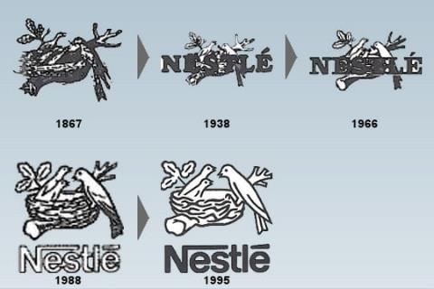
Qu’est-ce que la propriété intellectuelle ?
Conditions de fond et de forme
Durée de protection: 10 ans, renouvelable indéfiniment

Slide 21
Qu’est-ce que la propriété intellectuelle ?
Droit des noms de domaine Internet
Définition
Le nom de domaine Internet est une adresse qui permet d’accéder à un site Internet.
Il est constitué d’une racine (ex. univ-rennes1) et d’une extension (ex..fr).
La racine peut être constituée d’une marque, d’un mot, du nom d’une société.
Règle du « premier arrivé, premier servi »
Pas de vérification préalable du nom de domaine (s’il est disponible on peut l’utiliser).

Slide 22
Qu’est-ce que la propriété intellectuelle ?
Droit des noms de domaine Internet
Intérêt du nom de domaine
Caractère unique et global des noms de domaine : 1 nom de domaine, 1 titulaire (contrairement à la coexistence des marques);
Permet une présence globale partout dans le monde (contrairement au principe de territorialité des marques);
Favorise l’exploitation de son activité et la création/l’augmentation de sa clientèle sur différents territoires;
Valeur commerciale.
Durée de réservation: renouvelable indéfiniment

Slide 23
Qu’est-ce que la propriété intellectuelle ?
Autres signes distinctifs
La dénomination sociale
Le nom commercial
Les indications géographiques
L’enseigne

Slide 24
Qu’est-ce que la propriété intellectuelle ?
Source: www.infogreffe.fr

Slide 25
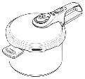

Qu’est-ce que la propriété intellectuelle ?
Droit des dessins et modèles
Définition
Un modèle est un titre de propriété industrielle territorial protégeant l'apparence d'un produit et/ou de son ornementation, notamment ses lignes, ses contours, ses couleurs, sa forme, sa texture et/ou ses matériaux
Quelle est la finalité d’un dessin et modèle?
Protection de l’esthétisme, du design d’un objet ou d’une invention non protégeable par brevet.
Autocuiseur déposé par SEB
Automobile déposée par RENAULT

Slide 26
Qu’est-ce que la propriété intellectuelle ?
Droit des dessins et modèles
Intérêt du dessin et modèle pour son titulaire?
Monopole d’exploitation.
Double protection
Par le droit d’auteur ou
Par le dépôt d’une demande devant un office national ou l’EUIPO.
Durée de protection : 25 ans maximum par effet d’une prorogation tous les 5 ans

Slide 27
LA MARQUE

Slide 28
1 LA MARQUE
1-1 C’est quoi?
Définition légale : un signe susceptible de représentation graphique qui permet de distinguer les produits ou les services d’une personne physique ou morale (L.711 du CPI)
Elles protègent un signe d’identification associé à des produits ou des services
Deux éléments indissociables l’un de l’autre : le signe enregistré à titre de marque d’une part ET le produit ou le service pour lequel la protection est revendiquée (Principe de spécialité).

Slide 29
1 LA MARQUE
1-2 Signes susceptibles de constituer une marque
Principe: la marque doit porter sur un signe apte à garantir l’origine commerciale du produit (ou du service) de son titulaire, en permettant de le distinguer de ceux de la concurrence
Quels types de signes?
Pendant longtemps, ceux susceptibles d’une représentation graphique.
A compter du 01/10/2017 et notamment pour les marques de l’EUIPO, sous n’importe quelle forme appropriée au moyen de la technologie communément disponible, à partir du moment où cette représentation est claire, précise, distincte, facilement accessible, intelligible, durable et objective.

Slide 30



1 LA MARQUE
1-3 Le choix du signe
Formes classiques :
Un nom
Signe purement verbal : TANN’S
Signe semi-figuratif :
Un logo
➔ élément reconnaissable au premier coup d’œil par le consommateur qui participe à l’identification commerciale des produits ou services concernés

Slide 31
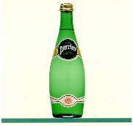
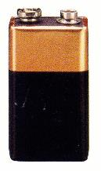
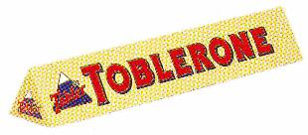
1 LA MARQUE
1-3 Le choix du signe (suite)
Formes atypiques:
Une forme :

Slide 32



1 LA MARQUE
1-3 Le choix du signe (suite)
Formes atypiques:
Une couleur :
(Kraft foods) (MFR n°4175588) (MUE n°016419641)
Une odeur :
Ex : l’odeur de l’herbe fraîchement coupé pour des balles de tennis (MUE 000428870)

Slide 33
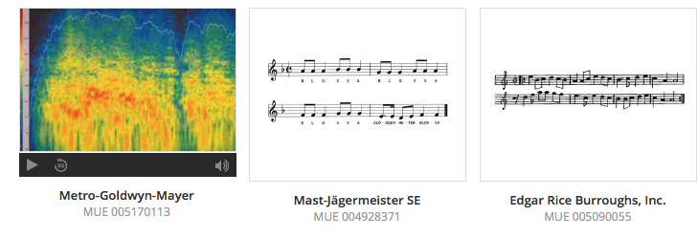
1 LA MARQUE
1-3 Le choix du signe (suite)
Formes atypiques:
Un slogan : « A fond la forme », « parce que je le vaux bien »
Une marque sonore :

Slide 34


1 LA MARQUE
1-3 Le choix du signe (suite)
Formes atypiques:
Une marque hologramme :
MUE n°012383171 - Description donnée dans le dépôt : « la marque consiste en un hologramme composée du texte « Plante System France » et 4 cercles, en relief argent sur papier holographique violet avec reflets à l’horizontale »
MUE n°002559144 pour des cigarettes –
Description du dépôt : « la marque telle que représentée (…) consiste
en un papier holographique qui reflète le spectre des couleurs selon un
motif composé de lignes obliques parallèles appliquées sur la surface de
l’emballage (…).

Slide 35
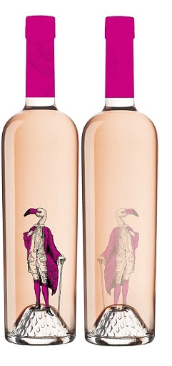
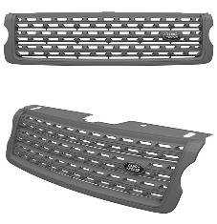
1 LA MARQUE
1-3 Le choix du signe (suite)
Formes atypiques:
Une marque tridimensionnelle :
MUE n°016504649 (LAND ROVER) MUE n°016470791

Slide 36
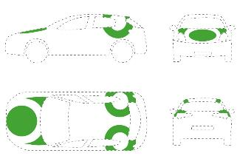
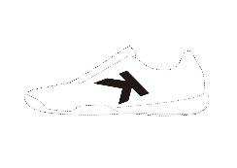
1 LA MARQUE
1-3 Le choix du signe (suite)
Formes atypiques:
Autres (marques de position):
MUE n°017166729 MUE n°017160151

Slide 37

1 LA MARQUE
1-3 Le choix du signe (suite)
Formes atypiques:
Autres (un mouvement):
MUE n°001864610 protégée notamment pour des « services d’audits et de conseils en propriété́ intellectuelle » – Description de la marque dans le dépôt : « La marque est composée de six images stylisées formant une image mobile (les numéros de classement ne font pas partie de la marque). L'image 1 contient un oiseau vert stylisé qui commence à déployer ses ailes. Dans les images suivantes, les ailes de l'oiseau s'ouvrent progressivement jusqu'au maximum qui apparaît à la sixième image. Le processus décrit ci-dessus se répète depuis l'image 1 ».

Slide 38



1 LA MARQUE
1-4 Les conditions de validité d’une marque
Caractère distinctif (L711-2 CPI)
La marque doit avoir un caractère arbitraire i.e :
Elle ne doit pas être la désignation nécessaire, générique ou usuelle du produit/service;
Elle ne doit pas décrire une caractéristique du produit ou du service; il ne doit pas avoir de lien trop direct entre le produit/le service d’une part et le signe d’autre part.
Ex : ont été refusées à l’enregistrement les marques RHUMBLACK, ENERGY CAKE, MINT MATCHA GREEN, NATUR’& BON, SMOOTHEI, THE SPICY SHOP, BEAUTY DRIVE, TractorPro, ,

Slide 39
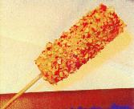
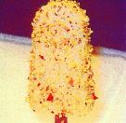
1 LA MARQUE
1-4 Les conditions de validité d’une marque
Caractère distinctif (L711-2 CPI)
Exclusion des signes constitués exclusivement par la forme imposée par la nature du produit ou par la fonction du produit.
FR043277513 FR043279861
« En l’espèce, la marque litigieuse constituée par l’apparence des produits eux mêmes puisqu’elle représente un petit bloc d’aliment, qui peut être du foie gras, de forme cylindrique placé au bout d’une pique et recouvert d’éclats. Il est indéniable que cette marque est descriptive de la nature, de l’aspect et de la forme de l’objet qu’elle désigne (…). En fait, le signe adopté comme marque n’apparaît pas destiné à identifier l’origine du produit mais à protéger l’aspect esthétique du produit. Le consommateur ne percevra donc pas cette marque comme un signe distinctif mais comme le produit lui même. Il convient en conséquence d’annuler également cette marque (…) » (TGI Paris, 30 mai 2007).

Slide 40
1 LA MARQUE
1-4 Les conditions de validité d’une marque
Caractère distinctif (L711-2 CPI) (suite)
Exception : l’acquisition du caractère distinctif par l’usage
usage intensif
Ex : Marque « MÛRE ET MUSC » pour du parfum notamment considérée comme distinctive en raison de son usage intensif depuis 1978;
Marque vente-privée.com jugée usuelle et descriptive dans un premier temps
(TGI Paris, 2013), puis considérée valable (CA Paris, mars 2015) en raison de l’acquisition du caractère distinctif par l’usage important du signe.
Marque LOTO de la FDJ.
Appréciation du caractère distinctif :
Par l’INPI – lors de l’examen de la demande de marque.
Lorsque la marque est enregistrée : présomption de validité : c’est à celui qui conteste ce caractère de prouver l’absence de caractère distinctif.
Pouvoir souverain des juges du fond sur cette appréciation;
Appréciation de la validité de la marque à la date de son dépôt et non à la date de l’action en annulation;

Slide 41
1 LA MARQUE
1-4 Les conditions de validité d’une marque
Caractère distinctif (L711-2 CPI) (suite)
Appréciation du caractère distinctif :
Prise en compte du public concerné par les produits / services et si la marque est composée de termes étrangers;
Appréciation par rapport au langage courant et professionnel;
Prise en compte de l’ensemble formé par les différents éléments qui composent la marque (Intérêt de la marque « complexe)
Selon l’intensité du caractère distinctif : marque forte / marque faible.
Marque forte : le signe déposé présente un caractère très distinctif pour désigner les produits ou les services auxquels il s’applique (ex : KODAC);
Marque faible : le signé déposé est composé de la réunion d’éléments banals dont le caractère distinctif ne tient qu’à la combinaison spécifique qui est faite de ces éléments (ex : Maison du café et « Maison du bon café »).

Slide 42

1 LA MARQUE
1-4 Les conditions de validité d’une marque (suite)
La licéité du signe (L711-3 CPI)
Non contraire à l’ordre public ou aux bonnes mœurs, ou viser une utilisation légalement interdite
Ex : art. L645-1 et L671-7 du code rural concernant notamment l’étiquetage des produits biologiques
Ex : Marques « JE SUIS CHARLIE » (Joachim Roncin) considérées comme non distinctives et contraires à l’ordre public.
Ex : La marque « Non à l’adhésion de la Turquie en Europe » considérée comme une atteinte à la liberté d’expression
Ex : la marque « PUTA MADRE » apposée sur des vêtements considérée comme contraire aux bonnes mœurs.
Notes:
Les articles L645-1 et L671-7 du code rural interdisent toute référence au mode de production biologique suggérant que le produit ou ses ingrédients ont été obtenus selon les règles de production biologique, alors que ce n’est pas le cas.

Slide 43



1 LA MARQUE
1-4 Les conditions de validité d’une marque (suite)
Ne pas être de nature à tromper le public notamment sur la nature, la qualité ou la provenance géographique du produit ou service
Ex : refusée pour absence de lien avec la famille princière de Monaco.
Ex : Evian Fruité pour une boisson ne contenant pas d’eau d’Evian
Ne pas être exclu par l’article 6 ter de la Convention de Paris (L711-3 CPI)
Ex : refusée par l’EUIPO car reprise du drapeau de l’UE
Notes:
Les articles L645-1 et L671-7 du code rural interdisent toute référence au mode de production biologique suggérant que le produit ou ses ingrédients ont été obtenus selon les règles de production biologique, alors que ce n’est pas le cas.

Slide 44
1 LA MARQUE
1-4 Les conditions de validité d’une marque (suite)
La disponibilité du signe (L711-4 CPI)
Le signe sélectionné ne doit pas entrer en conflit avec des droits privatifs antérieurs
Marque antérieure enregistrée ou marque notoire;
Dénomination sociale ou raison sociale si existence d’un risque de confusion dans l’esprit du public,
Nom commercial ou enseigne connu sur l’ensemble du territoire national ET si existence d’un risque de confusion dans l’esprit du public;
AOP (parfum « CHAMPAGNE » d’Yves Saint Laurent);
Droits d’auteur;
Dessin et modèle protégés;
Image ou nom d’une collectivité territoriale;
…
Notes:
Les articles L645-1 et L671-7 du code rural interdisent toute référence au mode de production biologique suggérant que le produit ou ses ingrédients ont été obtenus selon les règles de production biologique, alors que ce n’est pas le cas.

Slide 45
1 LA MARQUE
1-4 Les conditions de validité d’une marque (suite)
La disponibilité du signe (L711-4 CPI)
Avant de déposer une marque, il est recommandé de procéder à des recherches d’antériorités pour identifier les obstacles éventuels à l’enregistrement et à l’exploitation paisible de la marque.
Toutefois, existence de limites objectives aux recherches :
les antériorités non déposées (droits d’auteur…),
les antériorités non publiées (dépôts récents).
La stratégie : la possible libération de la marque
Accords de coexistence
Rachat de marques antérieures
Action en déchéance
Notes:
Les articles L645-1 et L671-7 du code rural interdisent toute référence au mode de production biologique suggérant que le produit ou ses ingrédients ont été obtenus selon les règles de production biologique, alors que ce n’est pas le cas.

Slide 46
1 LA MARQUE
1-4 Les conditions de validité d’une marque (suite)
La disponibilité du signe (L711-4 CPI)
Appréciation de la disponibilité d’une marque à deux niveaux (application du principe de spécialité) :
Comparaison des produits / services couverts par le signe : identiques, similaires, complémentaires;
Coexistence possible entre les stylos et la crème dessert « Mont blanc », les gâteaux et le papier toilette « LOTUS ».
Comparaison des signes :
Identiques?
Similitudes visuelles, phonétiques (SWATCH / ICE WATCH) et/ou intellectuelles (JE T’AIME – I LOVE YOU)?
Notes:
Les articles L645-1 et L671-7 du code rural interdisent toute référence au mode de production biologique suggérant que le produit ou ses ingrédients ont été obtenus selon les règles de production biologique, alors que ce n’est pas le cas.

Slide 47
1 LA MARQUE
1-4 Les conditions de validité d’une marque (suite)
La disponibilité du signe (L711-4 CPI)
Vérification du sens de la marque dans d’autres pays: attention aux connotations négatives
KOLEOS (Renault- Grèce)
MR2 (Toyota-France)
Notes:
Les articles L645-1 et L671-7 du code rural interdisent toute référence au mode de production biologique suggérant que le produit ou ses ingrédients ont été obtenus selon les règles de production biologique, alors que ce n’est pas le cas.

Slide 48
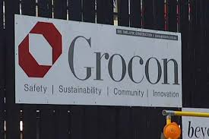
1 LA MARQUE
1-4 Les conditions de validité d’une marque (suite)
La disponibilité du signe (L711-4 CPI)
Notes:
Les articles L645-1 et L671-7 du code rural interdisent toute référence au mode de production biologique suggérant que le produit ou ses ingrédients ont été obtenus selon les règles de production biologique, alors que ce n’est pas le cas.

Slide 49

1 LA MARQUE
1-5 La procédure d’obtention du droit de marque
Le dépôt de la demande d’enregistrement de marque
Auteur du dépôt : toute personne physique ou morale de droit public ou de droit privé, peu importe l’activité du déposant. Possibilité pour un étranger de déposer une marque. S’il n’a pas de domicile ou un établissement en France, dépôt par l’intermédiaire d’un mandataire.
Modalités de dépôt :
à l’INPI (dépôt papier, par télécopie ou électronique);
Paiement d’une redevance au moment du dépôt; à défaut, rejet de la demande;
Mentions obligatoires dans le formulaire : identité du déposant, le signe et les produits/services à protéger, les classes de la classification internationale dans lesquelles on dépose la marque.
Soin à apporter à la rédaction du libellé des produits et services visés. C’est le libellé qui détermine l’étendue de la protection.
Si recevabilité du dépôt, publication de la demande au BOPI dans les 6 semaines du dépôt.
Notes:
Les articles L645-1 et L671-7 du code rural interdisent toute référence au mode de production biologique suggérant que le produit ou ses ingrédients ont été obtenus selon les règles de production biologique, alors que ce n’est pas le cas.

Slide 50
1 LA MARQUE
1-5 La procédure d’obtention du droit de marque
Le dépôt de la demande d’enregistrement de marque
La portée du dépôt
Droit de marque conféré par l’enregistrement et non par l’usage.
Exception : cas notamment du dépôt frauduleux
Le titulaire d’une marque d’usage non déposée peut revendiquer la propriété d’une marque déposée par un tiers qui est manifestement motivé par la volonté de retirer un profit illicite du dépôt de la marque et d’empêcher qu’il poursuive l’utilisation de sa marque (L.712-6 CPI).
Ex: un ex-salarié qui dépose une marque d’usage de son ancienne entreprise à son nom; le fait d’un concurrent.
Notes:
Les articles L645-1 et L671-7 du code rural interdisent toute référence au mode de production biologique suggérant que le produit ou ses ingrédients ont été obtenus selon les règles de production biologique, alors que ce n’est pas le cas.

Slide 51
1 LA MARQUE
1-5 La procédure d’obtention du droit de marque
L’enregistrement de la marque
L’enregistrement produit ses effets à compter de la date de dépôt de la demande.
Cependant la demande d’enregistrement de marque n’est opposable aux tiers qu’à compter de sa publication sauf notification préalable à la personne intéressée.
L’examen de la demande d’enregistrement :
Par l’INPI : examen de la conformité de la demande aux prescriptions en vigueur et examen de la validité du signe.
Pas d’examen de la disponibilité.
Si demande irrégulière, notification par l’INPI qui accorde un délai au déposant pour soit régulariser sa demande soit déposer des objections. L’INPI a la possibilité de faire des propositions de régularisation.
Notes:
Les articles L645-1 et L671-7 du code rural interdisent toute référence au mode de production biologique suggérant que le produit ou ses ingrédients ont été obtenus selon les règles de production biologique, alors que ce n’est pas le cas.

Slide 52
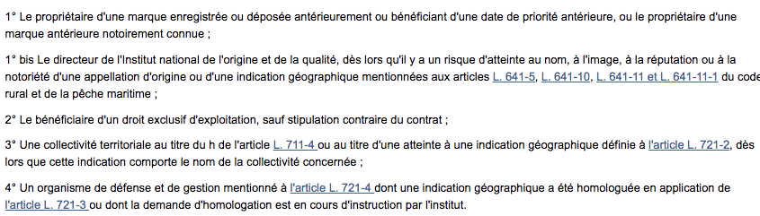
1 LA MARQUE
1-5 La procédure d’obtention du droit de marque
L’enregistrement de la marque
La procédure d’opposition :
Dans les 2 mois suivants la publication de la demande d’enregistrement,
Procédure ouverte aux personnes suivantes:
Respect du principe du contradictoire : l’opposant présente un mémoire avec ses arguments pour convaincre l’INPI de ne pas enregistrer la demande contestée (comparaison des signes, comparaison des produits et des services, risque de confusion); le déposant a ensuite 2 mois pour y répondre.
Notes:
Les articles L645-1 et L671-7 du code rural interdisent toute référence au mode de production biologique suggérant que le produit ou ses ingrédients ont été obtenus selon les règles de production biologique, alors que ce n’est pas le cas.

